Slide 1
Estructuras de control de flujo

Slide 2
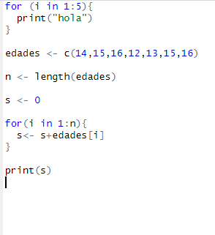
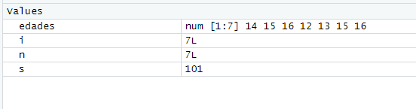
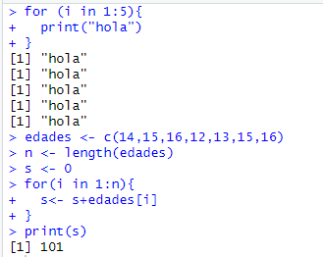
ciclo for
- Aplicando “for (i in 1:5)” y lo que queremos imprimir lo obtenemos 5 veces en este caso es un “hola”
- Si queremos hacer una suma de todas las edades repetimos el paso anterior y añadiendo una variable “s”.
- “s” funciona como un acumulador y le vamos sumando las edades de cada posición “s+edades[i]”

Slide 3
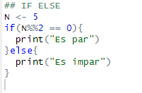
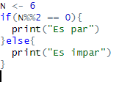
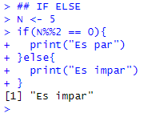
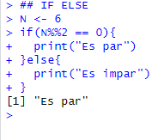
If else
Como podeis observar aplicando “if (N%%2 == 0)”
podemos saber si cualquier numero es par o impar. En la primera imagen con el numero 5 nos devuelve impar y en la segunda con el 6 par

Slide 4


IF Else PT 2
Si aplicamos de esta manera “ifelse” podemos saber si es par o impar cualquier numero dentro del vector

Slide 5
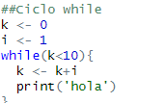
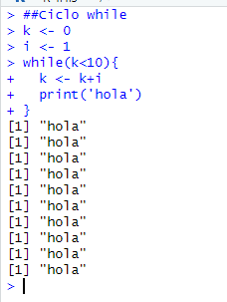
CICLO WHILE
Con el ciclo while pudimos imprimir “hola” hasta el momento que era menor que 10, debido a “while(k<10)”

Slide 6
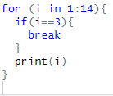
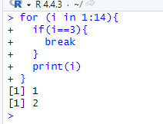
BREak next repeat
Cuando el ciclo llega al break se rompe en el numero 3 ya que “if(i=3){break}”

Slide 7
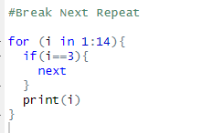
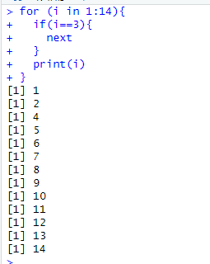
BREak next repeat
Aplicando next como podeis observar el bucle no muere pero el numero 3 se lo salta

Slide 8
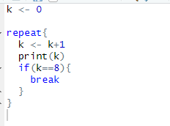
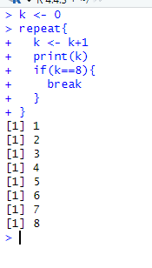
BREak next repeat
Con “REPEAT” el ciclo seria infinito pero añadimos la condición “if” y cuando llega a 8 rompemos el ciclo con “BREAK”

Slide 9
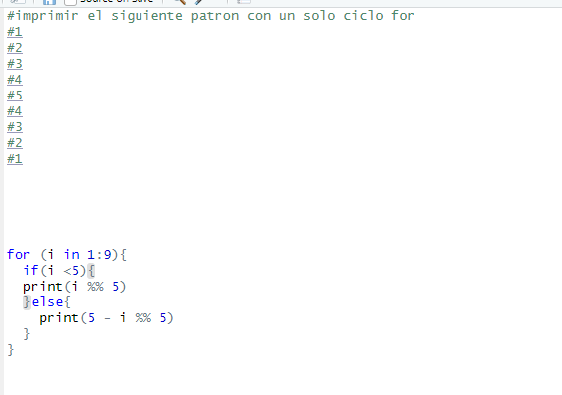
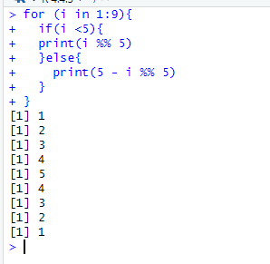
Ciclo for

Slide 10
FUNCIONES

